Slide 1
Lesen im Alltag
800‘000 Menschen (16%)*
1‘800‘000 Menschen (36%)*
*Studie „Lesen und Rechnen im Alltag – Grundkompetenzen von Erwachsenen in der Schweiz“, 2006 BFS
Notes:
Das Bundesamt für Statistik hat 2006 eien Studie gemacht zu Lesen und Rechnen im Alltag. Mitgemacht haben16- bis 65-Jährigen. (ca. 65% der Bevölkerung)
16% oder 800‘000 Menschen verstehen auch ganz einfache Texte nicht.
Weitere 36% oder 1.8 Mio verstehen etwas mehr.
Das sind Zahlen von 2006, heute würden die Zahlen lauten:
16% -- 900‘000
36% -- 2 Mio
2006: 7.5 Mio
2018: 8.5 Mio
Es sind also mehr als 50% der Menschen angewiesen auf eine leicht verständliche Sprache.
Alle diese Menschen können sich demzufolge nicht richtig informieren und auch keine guten Entscheidungen treffen, weil sie vieles nicht verstehen
Das bedeutet: Aber alle diese Menschen können nicht voll am Gesellschaftsleben teilhaben können.
ALL: Dies ist besonders ausgeprägt bei der Gruppe der
46–65-Jährigen. In der Schweiz z. B. erreichen von den 16–
25-Jährigen 9%, von den 26–45-Jährigen 12% und von
den 46–65-Jährigen 21% nur Kompetenzniveau 1. In den
anderen gemessenen Kompetenzen zeigt sich ein ganz ähnliches
Bild. Da in den letzten Jahrzehnten das durchschnittliche
Ausbildungsniveau der Bevölkerung gestiegen ist,
kann dies einen Teil der Unterschiede zwischen den Altersgruppen
erklären. Doch haben weitergehende Analysen gezeigt,
dass auch unter Kontrolle des Ausbildungs niveaus die
durchschnittlichen Lesekompetenzen mit dem Alter sinken.

Slide 2
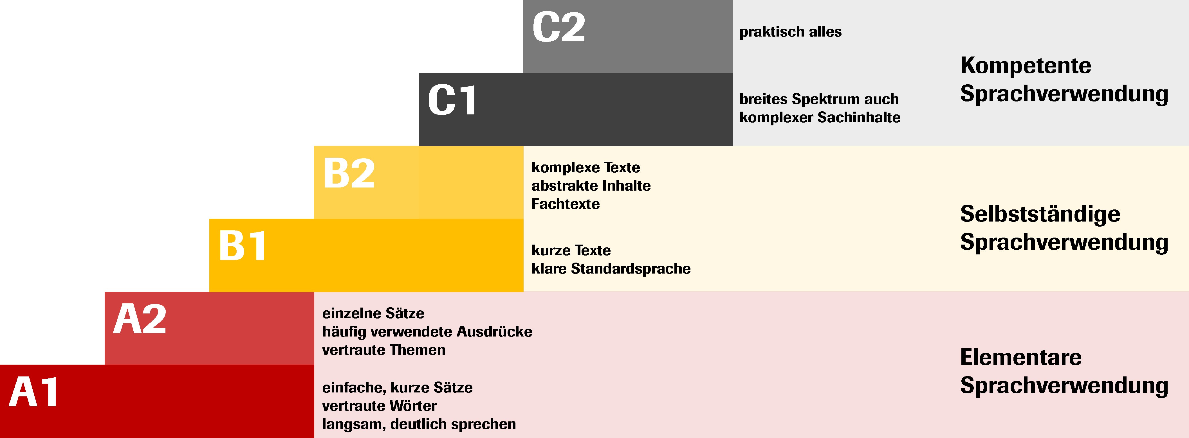
Sprachstufen nach GERS
40%
36% (1.8 Mio. Menschen)
20%
16% (800‘000 Menschen)
Notes:
Die Zahlen aus der Studie kann man so in etwa ansiedeln:
Knapp 1/5 der Bevölkerung ist mit seinen Lesefähigkeiten auf den untersten zwei Stufen anzutreffen.
Weitere ca. 40% verstehen auch Texte, die in B1 geschrieben sind

Slide 3
Boggsen
https://vimeo.com/288254784
Notes:
https://vimeo.com/288254784

Slide 4
Gesetzliche Grundlagen
Notes:
Wie sieht die Situation heute aus?
Da gehe ich kurz auf die Situation ein, die v.a. Menschen mit einer Behinderung betrifft.
In Österreich und Deutschland ist die leicht verständliche Sprache schon recht weit.
Viele Informationen von Behörden und Firmen werden in leicht verständlicher Sprache angeboten.
Bei uns in der Schweiz kommt das erst langsam.
Die Erkenntnis, dass es Leute gibt, die auf eine leicht verständliche Sprache angewiesen sind.

Slide 5
Bundesverfassung
Niemand darf diskriminiert werden, namentlich nicht wegen [...] einer körperlichen, geistigen oder psychischen Behinderung. (BV, Art 8., Abs. 2)
Notes:
In der Bundesverfassung ist schon verankert, dass niemand diskriminiert werden darf.

Slide 6
Behindertengleichstellungsgesetz (BEHIG)
Bundesgesetz über die Benachteiligungen von Menschen mit Behinderungen
Seit 2004
Notes:
Das Gesetz gibt es seit 2004
Sein Zweck ist es, den Verfassungsauftrag (in Art. 8 Abs. 4 BV) zu konkretisieren und Benachteiligungen von Menschen mit Behinderungen zu beseitigen oder zu verringern.
Es gibt dazu dann auch noch Verordnungen, die das BehiG konkretisieren

Slide 7
UN-Behindertenrechtskonvention
2006 verabschiedet
2007 Österreich
2008 Deutschland
2009 EU
2014 Schweiz
Notes:
Die UNO Konvention über die Rechte von Menschen mit Behinderungen
2006 vond er UN-Generalversammlung in NY verabschiedet
2008 in Kraft

Slide 8
Umsetzung in der Schweiz
2016: Nationalstaatenbericht
2017: Schattenbericht von Inclusion Handicap
Mai 2018: Bericht des Bundesrates zur Behindertenpolitik
List of Issues: Antworten bis Herbst 2020
Notes:
systematische Prüfung von Gesetzgebung und Praxis auf die Vereinbarkeit mit der UNO-BRK nur ungenügend stattfindet
2016 Nationalstaatenbericht
Bundesrat musste Rechenschaft ablegen zum Stand der Umsetzung der UN-Behindertenrechtskonvention
Ergebnisse ernüchternd, im Prinzip eine Beschreibung der gesetzlichen Grundlagen in der Schweiz
2017 Schattenbericht von Inclusion Handicap, Dachverband der Behindertenorganisationen in der Schweiz
Bericht über den Prozess der Umsetzung der UN-Konvention von Nichtregierungsorganisationen
Inclusion Handicap kritisiert v.a., dass eine nationale Strategie fehlt bei der Umsetzung der BRK. –Kein Aktionsplan mit klaren Zielen
Bestehende Gesetze sollen überprüft, korrigiert und ergänzt werden
Koordination Bund/Kantone/Gemeinden
Mai 2018 Bericht des Bundesrates zur Behiindertenpolitik
Das ist ein Meilenstein, der Hoffnung macht:
Erstmals anerkennt er, dass es konkrete Massnahmen braucht, damit Menschen mit Behinderungen autonom am gesellschaftlichen Leben teilhaben können.
Das soll jetzt die Grundlage sein, um darauf aufzubauen, damit die BRK umgesetzt wird. Überall.
Schwerpunkte: Arbeit, selbstbestimmtes Leben und Barrierefreiheit durch Digitalisierung.
List of Issues: Fragen aufgrund des Schattenberichts
Fragen müssen beantwortet werden. Schlussempfehlungen zuhanden der Schweiz von UNO-Ausschuss

Slide 9
Wie viele Menschen sind betroffen?
1.8 Millionen Personen gesamthaft
300‘000 Sehbehinderung
600‘000 Hörbehinderung
...
Notes:
Wie viele Menschen betroffen sind, ist schwierig herauszufinden, weil es keine Statistiken dazu gibt.
Ich habe versucht, die Zahlen einigermassen zusammenzusuchen, die sind aber ohne Gewähr
Die Definitionen sind nicht eindeutig und je nach Herkunft unterschiedlich, was jetzt als Behinderung zählt.
Eigeneinschätzung ist ein Thema
Mehrfachbehinderungen
Wie gross ist die Einschränkung im Alltag, im Beruf
Wer bezieht IV
Wer wohnt in einer Institution
Die Gesamtzahl 1.8 Mio ist von Inclusion Handicap, dem Dachverband der Behindertenorganisationen in der Schweiz
300‘000 Sehbehinderung (SZB)
600‘000 Hörbehinderung, inkl. Alte(sonos)
... Und dann gibt es ja noch ganz viele andere Beeinträchtigungen, die als solche aber nicht erfasst werden
Bfs 2012
Sehbehindert 1.5% der wohnbevölkerung (ab 15 Jahren) = 102000
Hörbehindert 0.9 % = 61200
Gehbedindert 2.8 % = 190400
Annahme Bevölkerung 2012 Personen gesamt: rund 8 Mio
Rund 1.2 Mio davon unter 15, also über 15: 6.8 Mio
2.6 Mio mit Migrationshintergrund im 2016
2 Mio davon 1.Generation

